Slide 1
Городской семинар «Нормативно-правовая документация деятельности школьных спортивных клубов, открываемых в 2023, 2024 годах»
Региональный ресурсный центр развития дополнительного образования физкультурно-спортивной направленности ГКЦ ФСР ГБОУ «Балтийский берег»
21 декабря 2022 г.

Slide 2
Городской координационный центр по физкультурно-спортивной работе с образовательными организациями Санкт-Петербурга

Slide 3
Нормативно-правовая документация ШСК - Законы РФ и Указы Президента РФ
Федеральный закон от 29.12.2012 N 273-ФЗ (ред. от 08.12.2020) "Об образовании в Российской Федерации"
Федеральный закон от 04.12.2007 N 329-ФЗ (ред. от 30.12.2020) "О физической культуре и спорте в Российской Федерации"
Федеральный закон от 19.05.1995 г. № 82-ФЗ (ред. от 30.12.2020) «Об общественных объединениях»
Перечень поручений Президента РФ по итогам заседания Совета по развитию физической культуры и спорта от 10 октября 2019 года ПР-2397
Приказ Министерства спорта РФ от 14 декабря 2020 г. N 915 «Об утверждении особенностей деятельности школьных спортивных лиг, а также организации и проведения физкультурных мероприятий и спортивных мероприятий школьными спортивными лигами»
Приказ Министерства Просвещения РФ №629 от 27.07.2022 года «Об утверждении Порядка организации и осуществления образовательной деятельности по дополнительным общеобразовательным программам (вступает в силу с марта 2023 года)

Slide 4
Нормативно-правовая документация ШСК - Распоряжения Правительства РФ
Распоряжение Правительства РФ №3894-р от 28.12.2021 г. «Об утверждении Концепции развития детско-юношеского спорта в Российской Федерации до 2030 года»
«Межотрослевая программа развития школьного спорта до 2024 года» утверждена приказом Минспорта России и Минпросвещения России от 17 февраля 2021 года №89/56
«Стратегия развития физической культуры и спорта в Российской Федерации на период до 2030 года» утверждена распоряжением Правительства Российской Федерации от 24 ноября 2020 года №3081-р
Приказ Минпросвещения России от 09.11.2018 N 196 "Об утверждении Порядка организации и осуществления образовательной деятельности по дополнительным общеобразовательным программам"
Письмо Минобрнауки РФ от 12 мая 2011 г. № 03-296 «Об организации внеурочной деятельности при введении ФГОС ОО»
Методические рекомендации для преподавателей (тренеров) и организаторов внутришкольных и межшкольных физкультурных и спортивных мероприятий (письмо Минобрнауки РФ от 02.03.2015 г. № ВК-457/09)
Распоряжение Правительства РФ от 29.05.2015 N 996-р «Об утверждении Стратегии развития воспитания в Российской Федерации на период до 2025 года»
Приказ Министерства просвещения Российской Федерации от 23.03.2020 г. № 117 "Об утверждении Порядка осуществления деятельности школьных спортивных клубов (в том числе в виде общественных объединений), не являющихся юридическими лицами"

Slide 5
Нормативно-правовая документация ШСК
Нормативно-правовые документы регионального уровня, используемые в работе учреждений физкультурно-спортивной направленности
Распоряжение Комитете по образованию Правительства Санкт-Петербурга №2564-р от 28.11.2011 "Об утверждении отраслевых технологических регламентов оказания государственных услуг в сфере образования"
Программы
Программа развития детско-юношеского спорта в Санкт-Петербурге до 2030 года
Вкладка «Школьные спортивные клубы»

Slide 6
Мероприятия, проводимые администрациями районов Санкт-Петербурга
Прием от ГБОУ заявок на открытие ШСК
Согласование с Комитетом по физической культуре и спорту ежегодного адресного Перечня ГБОУ, в которых планируется открытие ШСК
Издание Распоряжения администрацией района об открытии ШСК в ГБОУ
Администрация района осуществляет обеспечение финансирования деятельности ШСК ГБОУ в текущем и последующих годах
Предоставление в ГКЦ ФСР ГБОУ «Балтийский берег» данных и документации необходимых для включения ШСК в Единый Всероссийский перечень (реестр) школьных спортивных клубов

Slide 7
РАЗВИТИЕ ШКОЛЬНЫХ СПОРТИВНЫХ КЛУБОВ
Перечень поручений Президента Российской Федерации от 22 ноября 2019 г. № Пр-2397
Межотраслевая программа развития школьного спорта до 2024 года
Примерная
программа воспитания
Федеральный проект «Успех каждого ребенка»
Стратегия развития физической культуры и спорта в Российской Федерации на период до 2030 года
2024 год
ЗАВЕРШЕНИЕ СОЗДАНИЯ ШСК
В КАЖДОЙ ОБЩЕОБРАЗОВАТЕЛЬНОЙ ОРГАНИЗАЦИИ
Деятельность школьных спортивных клубов
ЦЕЛЬ - создание условий по привлечению обучающихся общеобразовательной организации к систематическим занятиям физической культурой и спортом, развитию и популяризация школьного спорта, формированию творческих способностей, индивидуальных потребностей в интеллектуальном, нравственном и физическом совершенствовании средствами физической культуры и спорта
Приказ Минобрнауки России от 23 марта 2020 года № 117
«Об утверждении порядка осуществления деятельности школьных спортивных клубов (в том числе в виде общественных объединений),
не являющихся юридическими лицами»
Направления деятельности
освоение образовательных программ
практико-ориентированная спортивная направленность
блок дополнительного образования
спортивно-массовое направление
физкультурно-оздоровительное направление
выявление
на ранних этапах обучения способных
и талантливых обучающихся
пропаганда идеологии физической культуры, школьного
и массового спорта

Slide 8
Задачи деятельности ШСК
Вовлечение обучающихся, в том числе с ограниченными возможностями здоровья, в систематические занятия физической культурой и спортом
Содействие в создании условий для систематических занятий физической культурой
Развитие волонтерского движения по пропаганде здорового образа жизни
Пропаганда здорового образа жизни, занятий физической культурой и спортом
Организация и проведение спортивно-массовых, физкультурно-оздоровительных мероприятий в общеобразовательной организации
Создание условий для развития массовых и индивидуальных форм физкультурно-оздоровительной и спортивной работы в общеобразовательной организации, в том числе для лиц с ограниченными возможностями здоровья
Организация и проведение информационно-пропагандистской деятельности, воспитание физических и морально-волевых качеств, социальной активности школьного сообщества
Организация и проведение физкультурно-спортивных мероприятий различного уровня, социально-значимых мероприятий, подготовку обучающихся к выполнению требований Всероссийского физкультурно-спортивного комплекса «Готов к труду и обороне» (ГТО)
Взаимодействие со школьными спортивными клубами других общеобразовательных организаций, общеобразовательными организациями, учреждениями физической культуры и спорта, общественными организациями
Подготовка и формирование команд общеобразовательной организации по видам спорта и обеспечение их участия в соревнованиях различного уровня
Выявление спортивно одаренных детей – олимпийских надежд России
Повышение массовости занятий школьниками физической культурой и спортом, привлечение большего числа детей и подростков к регулярным занятиям физкультурой и спортом

Slide 9
РАЗВИТИЕ ШКОЛЬНЫХ СПОРТИВНЫХ КЛУБОВ
Деятельность ШСК
Основные мероприятия по развитию ШСК
Всероссийские спортивные игры школьных спортивных клубов
Открытый заочный Всероссийский смотр-конкурс на лучшую постановку физкультурной работы и развитие массового спорта среди школьных спортивных клубов
Формирование Единого Всероссийского перечня (реестра) школьных спортивных клубов
Создание сетевого взаимодействия между школьными спортивными клубами общеобразовательных организаций
Форум школьных спортивных клубов
Всероссийские спортивные соревнования (игры) школьников «Президентские состязания», «Президентские спортивные игры»
Создание школьных спортивных лиг по видам спорта
Включает:
урочную и внеурочную деятельность физкультурно-спортивного направления
дополнительное образование
физкультурно-спортивные мероприятия
программы воспитания и социализации
развитие школьного и массового спорта

Slide 10
Организация деятельности ШСК
По содержанию ШСК может представлять разнообразные направления, включающие различные формы организации детей и молодёжи:
физкультурно –спортивное
физкультурно –оздоровительное
волонтерская деятельность
спортивный менеджмент:
организация соревнований
Основные результаты деятельности ШСК:
повышение социального престижа школы
оптимизация физкультурно-спортивной работы в школе
улучшение качества физкультурного образования обучающихся
инструкторская подготовка по видам спорта
проектная деятельность

Slide 11
Сравнительная характеристика организационно-правовых форм ШСК
 | Структурное подразделение (часть ОДОДиВ) | Общественная организация
Юридическая основа | Федеральный закон от 29 декабря 2012 г № 273 – ФЗ «Об образовании в Российской Федерации» | Федеральный закон от 19 мая 1995 г. № 82-ФЗ «Об общественных объединениях»
Учредитель | Юридическое лицо - общеобразовательная организация | Юридические или физические лица
Осуществление юридических прав | Положение о ШСК | Устав ШСК
Принципы создания и деятельности ШСК | Выделенное в установленном порядке подразделение (часть ОДОДиВ), не обладающее признаками юридического лица и не являющееся обособленной частью организации, на которое возлагаются самостоятельные задачи, функции и ответственность | Организация, свободная в определении своей внутренней структуры, целей, форм и методов деятельности. Деятельность должна быть гласной, а информация об учредительных и программных документах общедоступной
Участники ШСК | Обучающиеся в соответствии с Уставом общеобразовательной организации | Граждане, достигшие 8 лет. Максимальный возраст участников ШСК определяется Уставом ШСК
Символика | Символика общественных объединений не должна совпадать с государственной символикой РФ, государственной символикой субъектов РФ, символикой муниципальных образований, федеральных органов государственной власти, органов государственной власти субъектов РФ, Вооруженных Сил РФ, других войск, а также с символикой международных организаций | Символика общественных объединений не должна совпадать с государственной символикой РФ, государственной символикой субъектов РФ, символикой муниципальных образований, федеральных органов государственной власти, органов государственной власти субъектов РФ, Вооруженных Сил РФ, других войск, а также с символикой международных организаций
Реорганизация | Решением руководителя общеобразовательной организации по причине неудовлетворительной работы его руководителя или Совета ШСК осуществляется путем их переизбрания | Решением съезда (конференции) или общего собрания общеобразовательной организации по причине неудовлетворительной работы его руководителя или Совета ШСК осуществляется путем их переизбрания

Slide 12
Примерный перечень локальных актов школьного спортивного клуба
Приказ общеобразовательной организации о создании ШСК (структурное подразделение / часть ОДОДиВ) или Протокол съезда (конференции) или общего собрания о создании ШСК (общественная организация);
Положение о ШСК (структурное подразделение / часть ОДОДиВ) или Устав ШСК (общественная организация);
календарный план спортивно-массовой, физкультурно–оздоровительной работы на учебный год;
план спортивно-массовых, физкультурно-спортивных и социально-значимых мероприятий на учебный год;
расписание занятий ШСК;
списочный состав членов ШСК;
приказ о зачислении обучающихся в ШСК;
журналы групп, спортивных секций;
медицинский допуск обучающихся к занятиям в спортивных секциях с указанием вида спорта (справка от педиатра);
программы дополнительного образования физкультурно-спортивной направленности;
учебные планы к программам дополнительного образования;
должностная инструкция руководителя ШСК;
инструкции по охране труда и технике безопасности по всем видам физкультурно-спортивной деятельности;
положение о Совете (активе) ШСК;
списочный состав Совета (актива) ШСК;
протоколы заседания Совета (актива) ШСК;
списочный состав физоргов;
положения и отчёты о проведении социально-значимых, спортивно-массовых и физкультурно-оздоровительных мероприятий (соревнований, праздников, акции и др.);
протоколы соревнований;
результаты и итоги участия в соревнованиях образовательной организации;
списки обучающихся в общеобразовательной организации спортсменов-разрядников;
копии годовых отчетов о проделанной работе.

Slide 13
Алгоритм действий образовательного учреждения по созданию школьного спортивного клуба
Представление инициативной группой проекта по созданию и деятельности ШСК на Управляющем (методическом, педагогическом, ученическом, или ином) совете и принятие общего решения по вопросам:
Создание ШСК:
За
Против
Воздержались
Выбор формы создания и осуществления деятельности ШСК:
В качестве структурного подразделения образовательной организации / часть ОДОДиВ
В качестве общественного объединения без образования юридического лица
Выборы:
Руководителя ШСК / педагога-организатора
Совет ШСК

Slide 14
Примерная структура школьного спортивного клуба
Директор
Руководитель ШСК /
педагог-организатор
Общее собрание представителей общеобразовательной организации
Ученический актив Совета ШСК
Совет ШСК
-Представители администрации общеобразовательного учреждения
-Учителя физической культуры
-Педагоги дополнительного образования
-Тренеры-преподаватели учреждений дополнительного образования детей физкультурно-спортивной направленности
-Выпускники школы
-Родители
Физорги
Спортсмены- активисты
Члены ШСК

Slide 15
Информационная деятельность ШСК
Информация о работе ШСК размещается на странице ШСК официального сайта общеобразовательной организации:
учредительные документы ШСК
нормативная документация ШСК
символика ШСК (название, логотип, девиз, эмблема и т.д.)
поздравления победителей и призеров соревнований
списки, фотографии лучших членов ШСК, команд, групп, педагогов, инструкторов по физической культуре и т.д.
агитационная информация и иная информация о деятельности ШСК
Создание постоянно действующего информационного (координационного) центра (для поддержки информационного портала по организации и сопровождению мероприятий ШСК)
Информационный центр:
обеспечивает общее администрирование страницы ШСК на сайте общеобразовательной организации
выполняет работу по технической и методической поддержке организаторов и участников физкультурно-спортивных мероприятий, занятий и семинаров с судейскими бригадами, сбору и систематизации статистической и иной информации ШСК

Slide 16
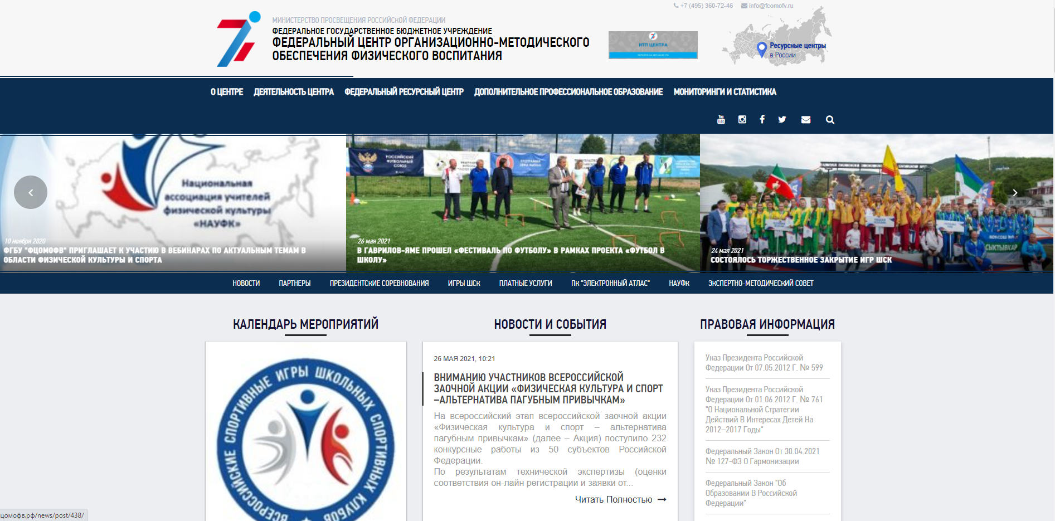
Информационно-технологическая платформа ШСК
ЛИЧНЫЙ КАБИНЕТ ШСК
ФГБУ «ФЦОМОФВ» принимает заявки во Всероссийский реестр только через регистрацию личного кабинета на единой информационной площадке
«Физическая культура и спорт в образовании»:
https://еип-фкис.рф/регистрация/
Инструкция по регистрации личного кабинета
на ЕИП доступна по ссылке:
https://еип-фкис.рф/wp-content/uploads/2021/01/Инс...
Инструкция по подаче заявки на регистрацию
школьного спортивного клуба в Едином
всероссийском перечне (реестре) школьных
спортивных клубов доступна по ссылке:
https://еип-фкис.рф/wp-content/uploads/2021/10/Инс...
ШАГ № 1
ШАГ № 2
Органы исполнительной власти субъекта Российской Федерации, осуществляющие государственное управление в сфере образования и общеобразовательные организации имеют открытый доступ к перечню (реестру) ШСК и мониторингу реестра
https://еип-фкис.рф/сведения-о-шск/

Slide 17
Единая информационная площадка по направлению «Физическая культура и спорт в образовании» (ЕИП)

Slide 18
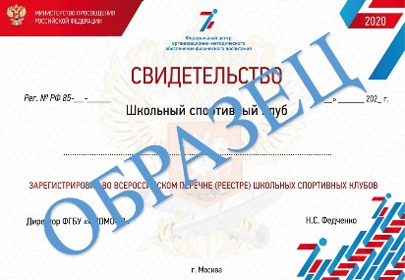
Единая информационная площадка по направлению «Физическая культура и спорт в образовании» (ЕИП)
Личный кабинет школьного спортивного клуба на ЕИП
Для регистрации Личного кабинета на единой информационной площадки
ФГБУ «ФЦОМОФВ» на сайте под категорией «школьный спортивный клуб» заполняется:
Наименование образовательной организации
Полное наименование ШСК
Регион
Федеральный округ
Юридический адрес организации
Фактический адрес организации
ФИО Руководителя образовательной организации
Должность руководителя
Руководитель ШСК
Ссылка на страницу (вкладку) ШСК официального сайта ОО
Телефон образовательной организации
Адрес электронной почты
Пароль
Подтвердить Пароль
Зарегистрироваться
http://фцомофв.рф/
https://еип-фкис.рф/регистрация/

Slide 19
Всероссийский перечень (реестр) школьных спортивных клубов
Включение во Всероссийский перечень (реестр) ШСК
На официальном сайте ГБОУ создается страница (вкладка) «ШСК» и размещаются документы о деятельности ШСК в формате PDF:
лицензия на осуществление образовательной деятельности по виду образования «дополнительное образование детей и взрослых»; план спортивно-массовых, физкультурно-спортивных и социально-значимых мероприятий на учебный год*; расписание работы спортивных секций /групп ШСК*; календарный план спортивно-массовых мероприятий*. *подписывает руководитель ШСК
Для ШСК, состоящих в структуре ОДОД: приказ о создании ШСК (подпись руководителя ОО + печать ОО); положение о ШСК (подпись руководителя ОО + печать ОО). | Для ШСК, созданных в виде общественных объединений, не являющихся юридическими лицами: протокол общего собрания ГБОУ о создании ШСК (подпись руководителя ОО + печать ОО); устав ШСК, принятый общим собрании ГБОУ (подпись руководителя ОО + печать ОО).
Все документы должны быть доступны для просмотра и подписаны!
На вкладке размещается символика ШСК (название, эмблема, девиз), достижения и актуальная информация

Slide 20
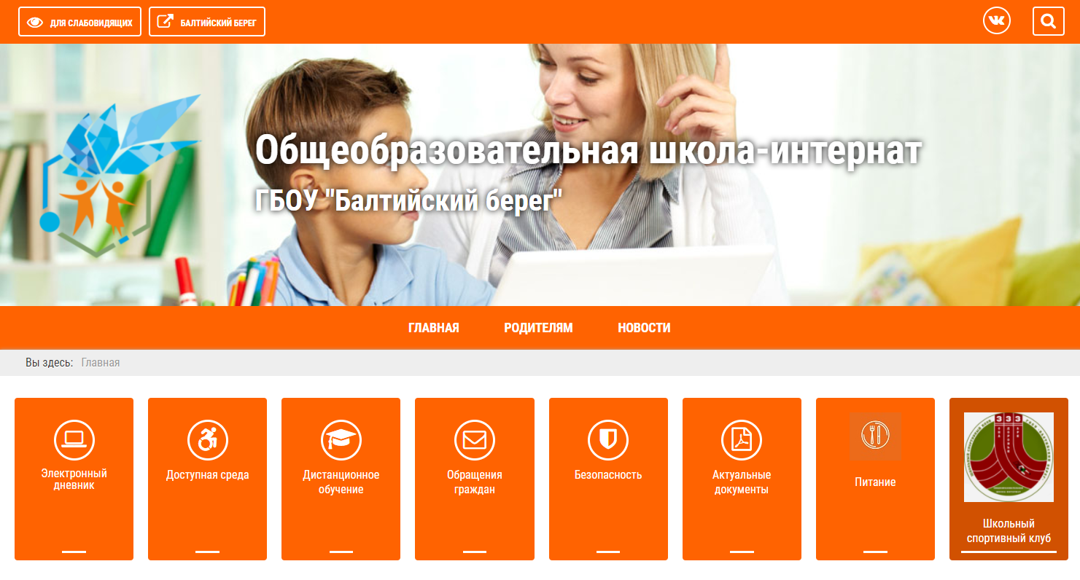
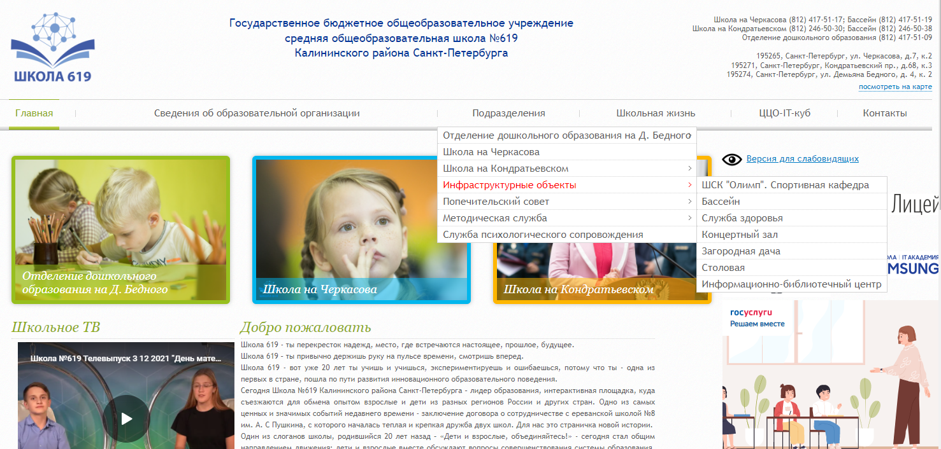
Создать вкладку ШСК

Slide 21
Разместить документы
СТРУКТУРНОЕ ПОДРАЗДЕЛЕНИЕ /
ЧАСТЬ ОДОДиВ
ОБЩЕСТВЕННАЯ ОРГАНИЗАЦИЯ

Slide 22
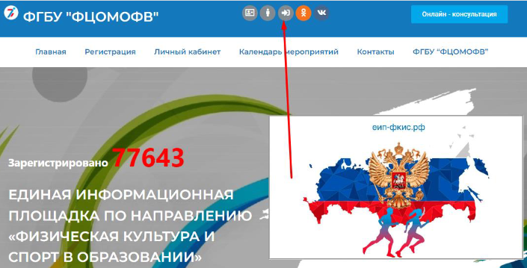
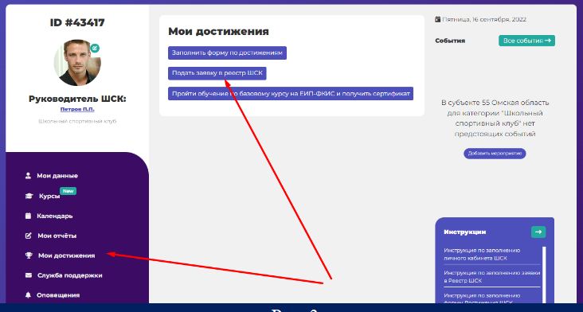
Единая информационная площадка по направлению «Физическая культура и спорт в образовании» (ЕИП)

Slide 23
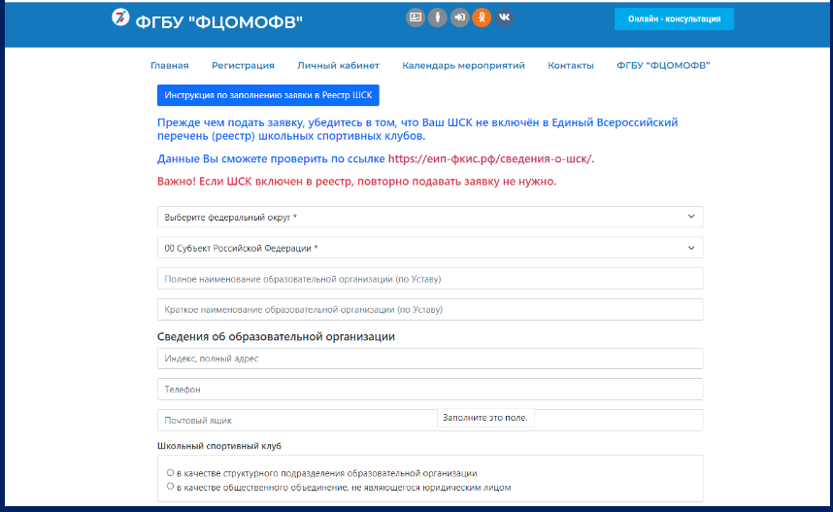
Единая информационная площадка по направлению «Физическая культура и спорт в образовании» (ЕИП)

Slide 24
Единая информационная площадка по направлению «Физическая культура и спорт в образовании» (ЕИП)

Slide 25
Сайт ГКЦ ФСР ГБОУ «Балтийский берег»

Slide 26
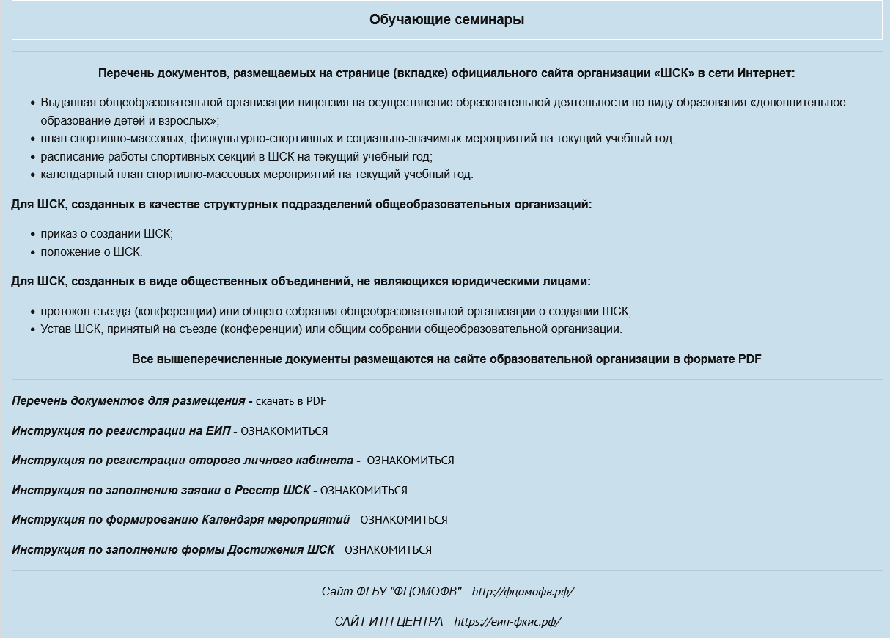
Сайт ГКЦ ФСР ГБОУ «Балтийский берег»
Документы
Инструкции

Slide 27
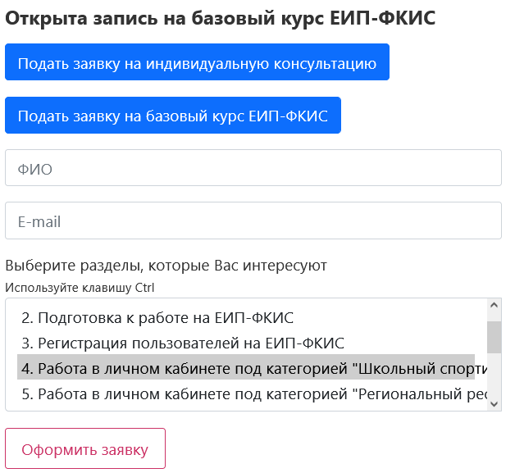
ОБУЧЕНИЕ В РАМКАХ СОПРОВОЖДЕНИЯ ЕИП ПО НАПРАВЛЕНИЮ "ФИЗИЧЕСКАЯ КУЛЬТУРА И СПОРТ В ОБРАЗОВАНИИ"

Slide 28
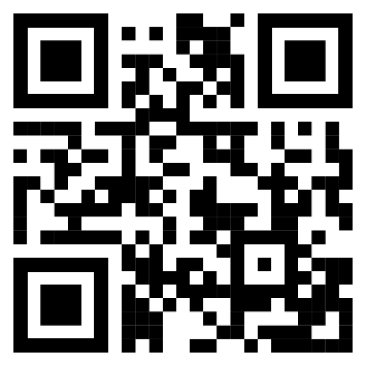
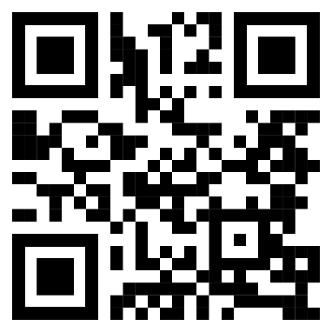
Школьные спортивные клуб Санкт-Петербурга
Сайт Комитета по образованию - https://k-obr.spb.ru/obrazovatelnye-uchrezhdeniya/dopolnitelnoe-obrazovanie/sportivnaya-rabota/shkolnye-sportivnye-kluby/
Сайт Комитета по физической культуре и спорту – https://kfis.gov.spb.ru/infrastruktura/shkolnye-sportivnye-kluby/
Сайт ГБОУ «Балтийский берег» - http://fsr.balticbereg.ru/shkolnye-sportivnye-kluby
Страница Вконтакте ГКЦ ФСР – https://vk.com/sport_club_sbp
Telegram-канал ГКЦ ФСР - t.me/gkcfsr
Вконтакте
Telegram

Slide 29
Контактная информация ГКЦ ФСР ГБОУ «Балтийский Берег»
тел.(812)572-12-90
Электронный адрес: bb.sport@yandex.ru
Telegram-канал: ГКЦ ФСР ГБОУ «Балтийский Берег»
Ccылка-приглашение: t.me/gkcfsr
Вконтакте
Telegram

